Slide 1
UNIVERSIDAD AUTONOMA DE CHIRIQUI
ESCUELA DE INFORMATICA
Tema:
Lenguajes de programación
ELABORADO POR:
BENIGNO ORTIZ
PROGRAMACION EMPRESARIAL
II AÑO
2015

Slide 2
Como inician:
A finales de 1953, John Backus sometió una propuesta a sus superiores en IBM para
desarrollar una alternativa más práctica al lenguaje ensamblador para programar la computadora central IBM 704.
El histórico equipo Fortran de Backus consistió en los programadores Richard Goldberg, Sheldon F. Best, Harlan Herrick, Peter Sheridan, Roy Nutt, Robert Nelson, Irving Ziller, Lois Haibt y David Sayre.[]
El primer manual para el lenguaje Fortran apareció en octubre de 1956, con el primer compilador Fortran entregado en abril de 1957. Esto era un compilador optimizado, porque los clientes eran reacios a usar un lenguaje de alto nivel a menos que su compilador pudiera generar código cuyo desempeño fuera comparable al de un código hecho a mano en lenguaje ensamblador.
En 1960, se creó COBOL, uno de los lenguajes usados aún en 2010 en informática de gestión

Slide 3
Como evolucionan:
A medida que la complejidad de las tareas que realizaban las computadoras aumentaba, se hizo necesario disponer de un método más eficiente para programarlas. Entonces, se crearon los lenguajes de alto nivel, como lo fue BASIC en las versiones introducidas en los microordenadores de la década de 1980. Mientras que una tarea tan sencilla como sumar dos números puede necesitar varias instrucciones en lenguaje ensamblador, en un lenguaje de alto nivel bastará con solo una.

Slide 4
Que hay en la actualidad.
A continuación, una breve lista de los lenguajes de programación actuales:
Lenguaje | Principal área de aplicación | Compilado/interpretado
ADA | Tiempo real | Lenguaje compilado
BASIC | Programación para fines educativos | Lenguaje interpretado
C | Programación de sistema | Lenguaje compilado
C++ | Programación de sistema orientado a objeto | Lenguaje compilado
Cobol | Administración | Lenguaje compilado
Fortran | Cálculo | Lenguaje compilado
Java | Programación orientada a Internet | Lenguaje intermediario
MATLAB | Cálculos matemáticos | Lenguaje interpretado
Cálculos matemáticos | Cálculos matemáticos | Lenguaje interpretado
LISP | Inteligencia artificial | Lenguaje intermediario
Pascal | Educación | Lenguaje compilado
PHP | Desarrollo de sitios web dinámicos | Lenguaje interpretado
Inteligencia artificial | Inteligencia artificial | Lenguaje interpretado
Perl | Procesamiento de cadenas de caracteres | Lenguaje interpretado

Slide 5
Donde y para que se usan?
Para que la computadora entienda nuestras instrucciones debe usarse un lenguaje específico conocido como “código maquina”, el cual la máquina comprende fácilmente, pero que lo hace excesivamente complicado para las personas. De hecho sólo consiste en cadenas extensas de numeros 1 y 0.
La necesidad de recordar secuencias de programación para las acciones usuales llevó a denominarlas con nombres fáciles de memorizar y asociar: ADD (sumar), SUB (restar), MUL (multiplicar), CALL (ejecutar subrutina), etc.

Slide 6
Quien los usa y los maneja?
Estos lenguajes los usan por lo general los programadores de hardware que le dan un significado, como anteriormente se había dicho, estos no solamente son letras sino que también son símbolos y cada uno posee un significado tanto estándar como para símbolos numéricos, de escritura, de clave

Slide 7
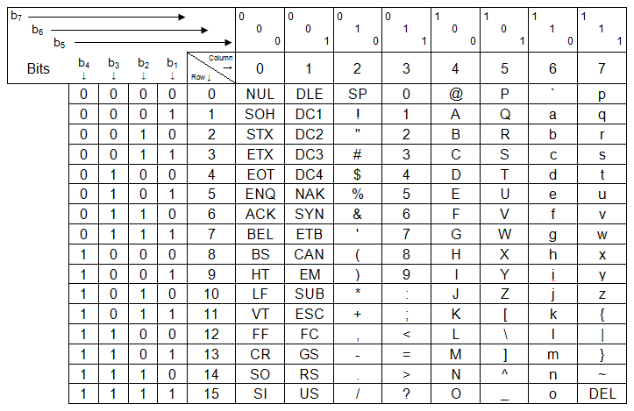
Por ejemplo: ☺ ☻ ♥ ♦ ♣ ♠
Tal y como se muestran algunos en la tabla del código ASCII la cual posee diversos tipos de signo basado en el código binario
:

Slide 8
Cuanto cuestan?
Estos pueden variar pues como se mostro anteriormente no solo es un único tipo de lenguaje pero a continuación se muestran alguno de los cuales son tanto económicos o de un costo moderado

Slide 9
Lenguaje HTML
Desde el surgimiento de internet se han publicado sitios web gracias al lenguaje HTML. Es un lenguaje estático para el desarrollo de sitios web
Ventajas:
•Sencillo que permite describir hipertexto.
•Texto presentado de forma estructurada y agradable.
•No necesita de grandes conocimientos cuando se cuenta con un editor de páginas web o WYSIWYG.
•Archivos pequeños.
•Despliegue rápido.
•Lenguaje de fácil aprendizaje.
•Lo admiten todos los exploradores.
Desventajas:
•Lenguaje estático.
•La interpretación de cada navegador puede ser diferente.
•Guarda muchas etiquetas que pueden convertirse en “basura” y dificultan la corrección.
•El diseño es más lento.
•Las etiquetas son muy limitadas.

Slide 10
Lenguaje Javascript
Este es un lenguaje interpretado, no requiere compilación. Fue creado por Brendan Eich en la empresa Netscape Communications. Utilizado principalmente en páginas web. Es similar a Java, aunque no es un lenguaje orientado a objetos, el mismo no dispone de herencias. La mayoría de los navegadores en sus últimas versiones interpretan código Javascript
Ventajas:
•Lenguaje de scripting seguro y fiable.
•Los script tienen capacidades limitadas, por razones de seguridad.
•El código Javascript se ejecuta en el cliente.
Desventajas:
•Código visible por cualquier usuario
El código debe descargarse completamente.

Slide 11
Lenguaje Ruby
Es un lenguaje interpretado de muy alto nivel y orientado a objetos. Desarrollado en el 1993 por el programador japonés Yukihiro “Matz” Matsumoto. Su sintaxis está inspirada en Phyton, Perl. Es distribuido bajo licencia de software libre.
Ruby es un lenguaje dinámico para una programación orientada a objetos rápida y sencilla. Para los que deseen iniciarse en este lenguaje pueden encontrar un tutorial interactivo de ruby. Se encuentra también a disposición de estos usuarios un sitio con informaciones y cursos en español.
Ventajas:
•Existe diferencia entre mayúsculas y minúsculas.
•Múltiples expresiones por líneas, separadas por punto y coma “;”.
•Dispone de manejo de excepciones.
•Ruby puede cargar librerías de extensiones dinámicamente si el (Sistema Operativo) lo permite.
•Portátil.
•Permite desarrollar soluciones a bajo Costo.
•Software libre.
•Multiplataforma

Slide 12
Gracias…!!!
Por su atención.

